Slide 1
5.6 PostgreSQL数据库管理项目实践

Slide 2
【本节学习目标】
掌握数据库系统角色创建方法
掌握赋予数据库角色对象访问权限方法
掌握创建数据库用户及其角色赋予方法
掌握系统数据库备份方法
掌握系统数据库恢复方法

Slide 3
一、项目案例——成绩管理系统
本节结合一个“成绩管理系统”项目案例的数据库管理，学习PostgreSQL数据库管理操作，理解与掌握本章所学习的安全管理、数据库备份与恢复管理等技术方法。
成绩管理数据库
GradeDB
学生信息表（Student）
教师信息表（Teacher）
课程信息表（ Course）
成绩记录表（Grade）
Notes:
计算机又称电脑。任何计算机，不管它是什么类型，都是由程序指令控制机器操作，完成特定工作任务。

Slide 4
二、数据库角色管理
根据成绩管理系统需求，本系统设计三类数据库角色：
学生（R_Student）、教师（R_Teacher）和教务人员（R_TAdmin）。
CREATE ROLE "R_Student" WITH --创建学生角色
LOGIN
CONNECTION LIMIT -1;
CREATE ROLE "R_Teacher" WITH --创建教师角色
LOGIN
CONNECTION LIMIT -1;
CREATE ROLE “R_TAdmin” WITH --创建教务人员角色
LOGIN
CONNECTION LIMIT -1;
Notes:
计算机又称电脑。任何计算机，不管它是什么类型，都是由程序指令控制机器操作，完成特定工作任务。

Slide 5
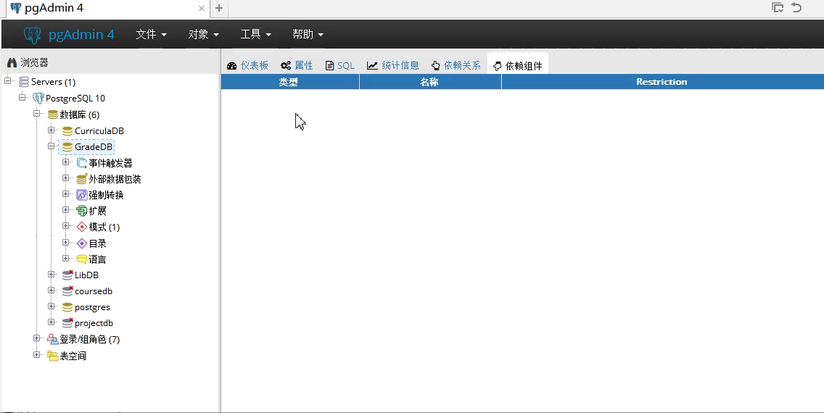
角色创建SQL程序执行

Slide 6
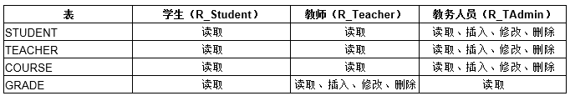
三、数据库角色权限设计与实现
Notes:
计算机又称电脑。任何计算机，不管它是什么类型，都是由程序指令控制机器操作，完成特定工作任务。

Slide 7
赋予各个角色的数据库对象访问权限SQL程序
GRANT SELECT ON STUDENT TO "R_Student";
GRANT SELECT ON TEACHER TO "R_Student";
GRANT SELECT ON COURSE TO "R_Student";
GRANT SELECT ON GRADE TO "R_Student";
GRANT SELECT ON STUDENT TO "R_Teacher";
GRANT SELECT ON TEACHER TO "R_Teacher";
GRANT SELECT ON COURSE TO "R_Teacher";
GRANT SELECT,INSERT,UPDATE,DELETE ON GRADE TO "R_Teacher";
GRANT SELECT,INSERT,UPDATE,DELETE ON STUDENT TO "R_TAdmin";
GRANT SELECT,INSERT,UPDATE,DELETE ON TEACHER TO "R_TAdmin";
GRANT SELECT,INSERT,UPDATE,DELETE ON COURSE TO "R_TAdmin";
GRANT SELECT,INSERT,UPDATE,DELETE ON GRADE TO "R_TAdmin";

Slide 8
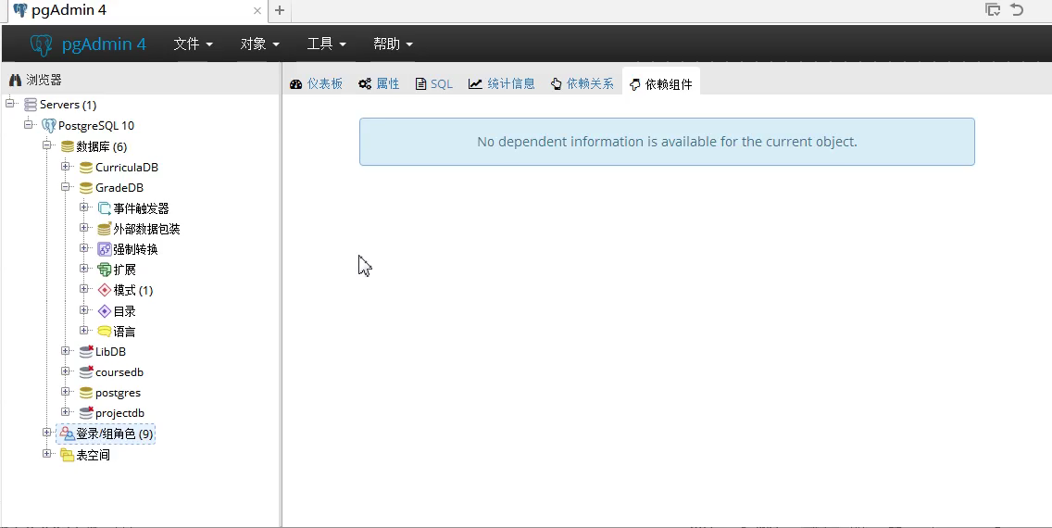
角色授权SQL程序执行

Slide 9
四、数据库用户管理
本系统创建一个学生用户（StudentUser）和一个教师用户（TeacherUser），并分别赋予学生角色（R_Student）和教师角色（ R_Teacher），初始密码为123456。
CREATE USER "StudentUser" WITH
LOGIN
CONNECTION LIMIT -1
IN ROLE "R_Student"
PASSWORD '123456';
CREATE USER "TeacherUser" WITH
LOGIN
CONNECTION LIMIT -1
IN ROLE "R_Teacher"
PASSWORD '123456';
Notes:
计算机又称电脑。任何计算机，不管它是什么类型，都是由程序指令控制机器操作，完成特定工作任务。

Slide 10
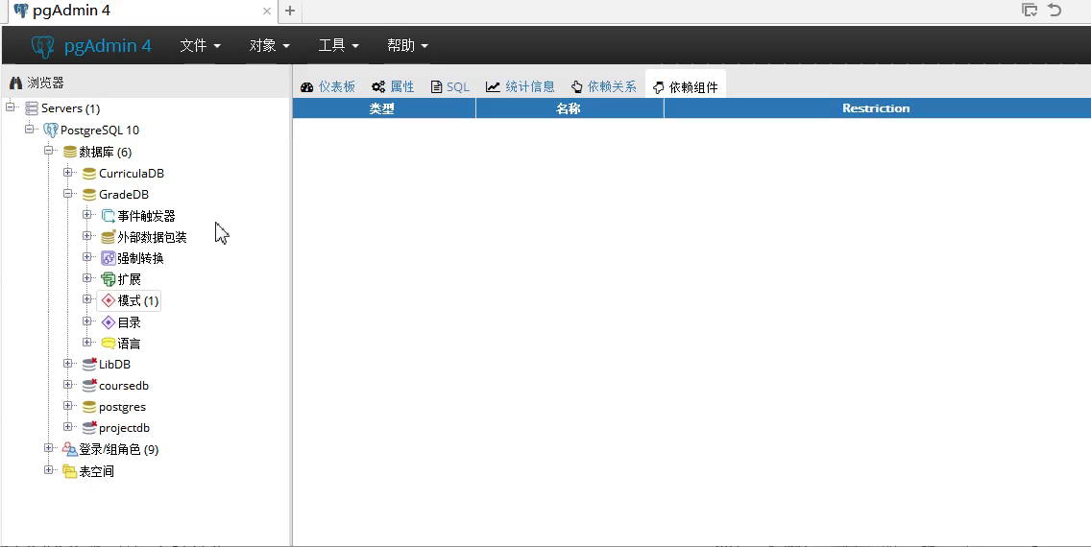
用户创建SQL程序执行
创建学生用户（StudentUser）和教师用户（TeacherUser）
Notes:
计算机又称电脑。任何计算机，不管它是什么类型，都是由程序指令控制机器操作，完成特定工作任务。

Slide 11
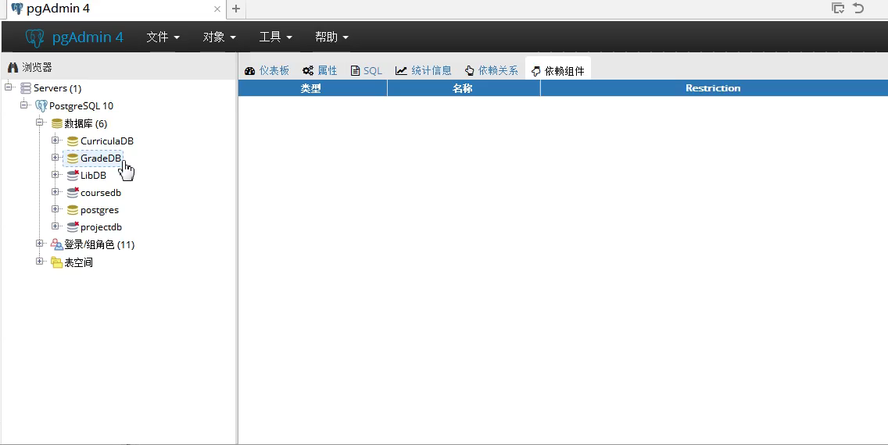
五、数据库备份
成绩管理数据库（GradeDB）备份
Notes:
计算机又称电脑。任何计算机，不管它是什么类型，都是由程序指令控制机器操作，完成特定工作任务。

Slide 12
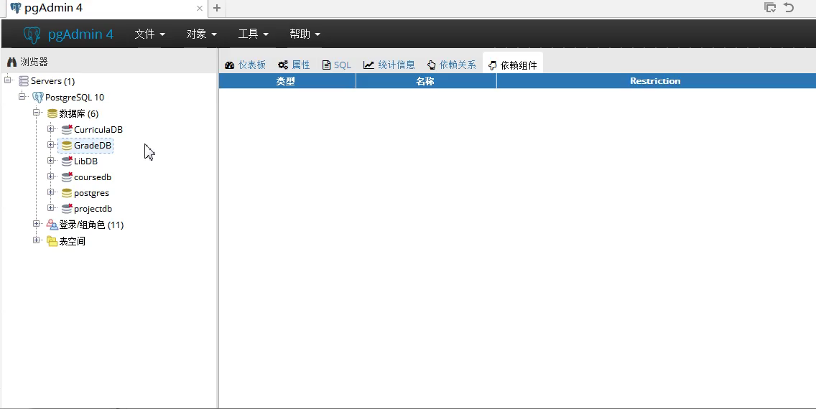
六、数据库恢复
成绩管理数据库（GradeDB）恢复
Notes:
计算机又称电脑。任何计算机，不管它是什么类型，都是由程序指令控制机器操作，完成特定工作任务。

Slide 13
本章学习结束！

